Slide 1
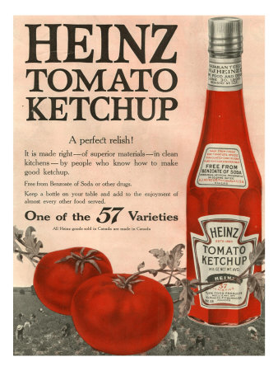
Las campañas persuasivas y los medios masivos de comunicación
Jessi Arenas
Karen Cervantes
Regina Mitre
Luis Medina
Raúl Uraga

Slide 2

Definición de campaña persuasiva
CAMPAÑA:
La palabra campaña tiene un origen bélico, que designa actividades militares ininterrumpidas. Este término fue adoptado por la industria de la publicidad con el significado de “un plan extenso para una serie de anuncios diferentes, pero relacionados, que aparecen en diversos medios durante un periodo específico”( Wells, Burnett y Miortary, 1996).

Slide 3
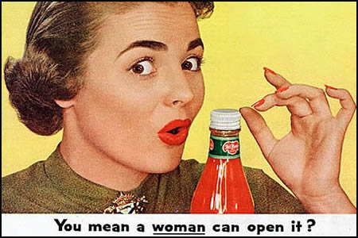
Definición de campaña persuasiva
En otras palabras, una campaña es un conjunto de eventos programados para alcanzar un objetivo. Una campaña se diseña, como parte de una estrategia; y una campaña persuasiva tiene como objetivo influir en la opinión de la audiencia.

Slide 4

Tipos de campañas persuasivas
LA CAMPAÑA DE EXPECTATIVA (TEASER O INTRIGA) Corresponde al objetivo de crear ansiedad en torno al cambio drástico de un
producto, de un servicio, o al nacimiento próximo de uno nuevo.
A CAMPAÑA DE LANZAMIENTO
Su objetivo es informar sobre la salida de un nuevo producto o servicio e introduce por lo menos su concepto (cómo se llama, qué es, qué hace).
LA CAMPAÑA DE SOSTENIMIENTO
Sus objetivos son acompañar la vida normal de un producto o servicio cuando éste se mantiene en los niveles esperados.

Slide 5
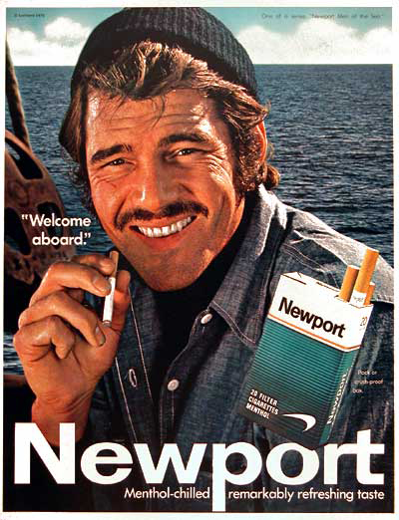
Tipos de campañas persuasivas
A CAMPAÑA DE REACTIVACIÓN
Su objetivo es reforzar el posicionamiento en situaciones fuertemente anormales en el mercado.
LA CAMPAÑA DE RELANZAMIENTO.
Los cambios del producto o del mercado, programados o no, a veces son tan intensos que la imagen total que los públicos tienen en su mente deja de parecerse al producto, a su posicionamiento comercial

Slide 6

Percepción, imágenes y simbolismo
El concepto de percepción proviene del término latino perceptĭo y se refiere a la acción y efecto de percibir.
Recibir por uno de los sentidos las imágenes, impresiones o sensaciones externas, o comprender y conocer algo.
La percepción puede hacer referencia a un conocimiento, a una idea o a la sensación interior que resulta de una impresión material hecha en nuestros sentidos.
La percepción se produce cuando procesos estrictamente fisiológicos se convierten en construcciones mentales originadas a través de un proceso de recogida de sensaciones extereoperceptivas.

Slide 7
Percepción, imágenes y simbolismo
Imagen es un término que proviene del latín imāgo y que se refiere a la figura, representación, semejanza o apariencia de algo.
Signo que representa un objeto sin tener ningún parecido o relación con él, por una simple asociación convencional: son símbolos las palabras, los signos ortográficos, las banderas, la paloma blanca, etc.

Slide 8
Medios Masivos de Comunicación
Son aquellos medios de comunicación que afectan a un mayor número de personas.
  Televisión: Es un medio audiovisual masivo que permite a los publicistas desplegar toda su creatividad porque pueden combinar imagen, sonido y movimiento.
  Radio: Es un medio "solo-audio" que en la actualidad está recobrando su popularidad.
  Periódicos: Son medios visuales masivos, ideales para anunciantes locales.
  Revistas: Son un medio visual "masivo-selectivo" porque se dirigen a públicos especializados pero de forma masiva, lo que les permite llegar a más clientes potenciales.
  Internet: Hoy en día, el internet es un medio audiovisual interactivo y selectivo, que dependiendo del tipo de producto y la audiencia al que va dirigido, puede llegar a una buena parte de los clientes potenciales.
  Cine: Es un medio audiovisual masivo que permite llegar a un amplio grupo de personas "cautivas" pero con baja selectividad.

Slide 9
Emplazamiento y Colocación de Mensajes
En una campaña, deben existir una unidad, similitud, tanto entre el contenido conceptual como en la forma de los mensajes; así como continuidad temporal.
La unidad debe darse no solo entre las piezas de una campaña, sino también entre las campañas sucesivas, para conservar en el tiempo la fácil identificación de la imagen total del mensaje.
El ingrediente esencial de una campaña es la similitud, que da la unidad entre un mensaje y otro.
Los mensajes de una campaña pueden tener similitud visual, verbal, sonora o de actitud.

Slide 10
Emplazamiento y Colocación de Mensajes
En una campaña, deben existir una unidad, similitud, tanto entre el contenido conceptual como en la forma de los mensajes; así como continuidad temporal.
La similitud verbal, en general, implica un conjunto de palabras importantes que resumen los beneficios de un producto o servicio.
La similitud de actitud se refiere a la expresión de la personalidad de la marca. Una actitud consecuente es el ingrediente que puede dar unidad a una campaña. Ejemplos: los anuncios de MTV, de Canal Sony ( 100% actitud).

Slide 11
Emplazamiento y Colocación de Mensajes
En una campaña, deben existir una unidad, similitud, tanto entre el contenido conceptual como en la forma de los mensajes; así como continuidad temporal.
CONTINUIDAD TEMPORAL
Las campañas están constituidas por una serie de mensajes que actúan mediante repeticiones en períodos más o menos prolongados.
Como norma, algunos autores proponen que un mensaje debe repetirse con tanta frecuencia y durante tanto tiempo como tarde en obtenerse el objetivo de comunicación fijado.

